Slide 1

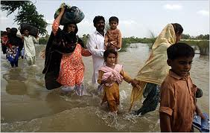
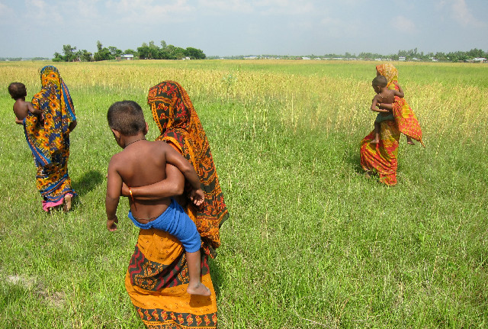
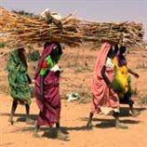



Introducción al Documento de discusión sobre el borrador de Guías sobre Prácticas Efectivas
Prof. Walter Kaelin, Enviado de la Presidencia de la Iniciativa Nansnen
San José, 11 de Febrero 2015
The Nansen Initiative is primarily funded by the governments of Norway and Switzerland. The Initiative also benefits from generous funding from the European Commission and Germany .

Slide 2
Propósito
Facilitar las deliberaciones sobre posibles elementos para una guía sobre prácticas efectivas que puedan asistir a las autoridades de migración de los países de la CRM en la aplicación de políticas y leyes nacionales relevantes destacando prácticas efectivas derivadas de prácticas estatales en la región. [Párrafo. 2]
No pretende crear una nueva serie de obligaciones, ni exigir la promulgación de Leyes o ampliar las obligaciones de los países según el derecho internacional [Párrafo. 14]

Slide 3
Antecedentes
Existe un rico tejido de leyes, políticas y prácticas dentro de los países de la CRM en relación a la protección de extranjeros en situaciones de desastres (Párrafo 13)
Pero no existe un marco legal o criterios a nivel internacional o regional para abordar específicamente las implicaciones transfronterizas del desplazamiento en el contexto de desastres. [para. 11]

Slide 4
Desplazamiento
Tres categorías de desplazamiento:
  (i) Evacuación espontánea o asistida para evitar los riesgos inmediatos que implican las amenazas naturales;
  (ii) Huida espontánea durante el desastre para evitar lesiones o la muerte; y
  (iii) Movimiento para obtener acceso a protección y asistencia como por ejemplo, atención médica y alojamiento de emergencia.
  (párrafo 8)
  Movimientos secundarios que se observan después de un desplazamiento interno o en respuesta a los efectos graduales de una amenaza natural de evolución lenta o degradación ambiental, usualmente son predominantemente voluntarios. (párrafo 8)

Slide 5
Principios básicos
La respuesta humanitaria a estos desafíos es de carácter no político, está afianzada en el concepto de solidaridad con el Estado afectado y su población y se basa en el respeto de los derechos humanos fundamentales y el principio de no discriminación;
Está basada en un enfoque compartido y de cooperación entre los Estados miembros de la CRM;
El principal énfasis está en facilitar el ejercicio de una facultad discrecional favorable en la aplicación de las leyes de inmigración;
Esta Guía de Prácticas Efectivas se entiende sin perjuicio de posibles temas de responsabilidad bajo leyes internacionales en materia.
Etc. [Párrafo. 15]

Slide 6
Situaciones
Contexto de desastres súbidos causados por amenazas naturales.
“Desastre” = Una perturbación grave del funcionamiento de una comunidad o sociedad – que implica pérdidas e impactos extensos a nivel humano, material, económico o ambiental que superan la capacidad de la comunidad o sociedad afectada de dar respuesta a ellos con sus propios recursos – la cual es provocada en parte o en su totalidad por una amenaza natural repentina y grave” (párrafo 16)

Slide 7
Beneficiarios
Tres categorías:
[1] Extranjeros que buscan viajar a un país extranjero o ingresar y/o permanecer en éste durante o después de un desastre que ocurrió en su país de origen o previendo que ocurrirá tal desastre, y que:
a. Enfrentan un riesgo real para su vida o seguridad en su país de origen debido a los efectos del desastre; O
b. Resultan afectados gravemente a nivel personal por el desastre de algún otro modo.

Slide 8
Beneficiarios…
[2] Extranjeros cuyo país de origen es afectado por un desastre y que buscan no ser deportados de un país extranjero donde ya se encuentran físicamente y/o permanecer en él, y que:
a. Enfrentan un riesgo real para su vida o seguridad en su país de origen debido a los efectos del desastre; O
b. Resultan afectados gravemente a nivel personal por el desastre de algún otro modo.
[3] Extranjeros que viven en un país extranjero o que están en tránsito por este país y que resultan afectados por un desastre.. [párrafo. 18]

Slide 9
Legislación aplicable
Uso de categorías migratorias regulares [párrafos 21 – 23]
Uso de categorías migratorias excepcionales [párrafo 24 – 25]
Uso [excepcional] de las categorías de refugiado y protección complementaria [párrafo. 25]

Slide 10
Uso positivo de las disposiciones sobre discrecionalidad por razones humanitarias
Dos elementos:
Permitiendo que los funcionarios públicos ejerzan esta facultad discrecional de forma positiva por “razones humanitarias”
Ejercicio de facultades discrecionales por razones humanitarias [párrafo 28 – 30]

Slide 11
(…)
Razones humanitarias sobre una base individual, donde la persona es seria y personalmente afectada por el desastre:
Víctima del desastre / Sobreviviente pero enfrentando dificultades extremas como resultado del desastre.
Impacto directo y serio como consecuencia del desastre.
Vulnerabilidades especiales para tomar en consideración
Ausencia de factores excluyentes (antecedentes criminales, etc)
Serios impactos como consecuencia de una combinación entre el desastre y otros factores humanitarios [párrafo 31 – 37]

Slide 12
(…)
Razones humanitarias en situaciones grupales de afluencia masiva (párrafo 38)

Slide 13
Obligaciones que limitan la discrecionalidad
Consideraciones de derechos humanos [párrafo. 40]
Consideraciones de derechos de la niñez [párrafo 41]
Consideraciones relativas a víctimas de tráfico ilícito de migrantes y trata de personas [párrafo 42]
Consideraciones relativas a la condición de refugiado y protección complementaria[paras. 43]

Slide 14

Gracias por su atención
www.nanseninitiative.org
The Nansen Initiative is primarily funded by the governments of Norway and Switzerland. The Initiative also benefits from generous funding from the European Union.
The European Commission is the EU’s executive body. “The European Union is made up of 27 Member States who have decided to gradually link together their know-how, resources and destinies. Together, during a period of enlargement of 50 years, they have built a zone of stability, democracy and sustainable development whilst maintaining cultural diversity, tolerance and individual freedoms. The European Union is committed to sharing its achievements and its values with countries and peoples beyond its borders”.

